Slide 1
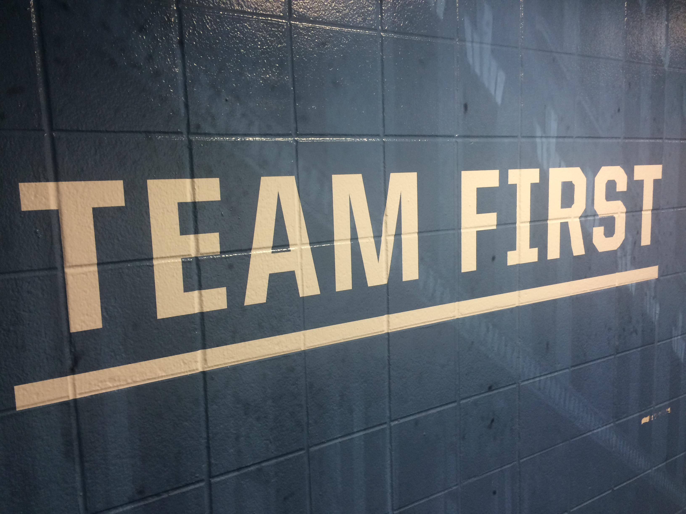
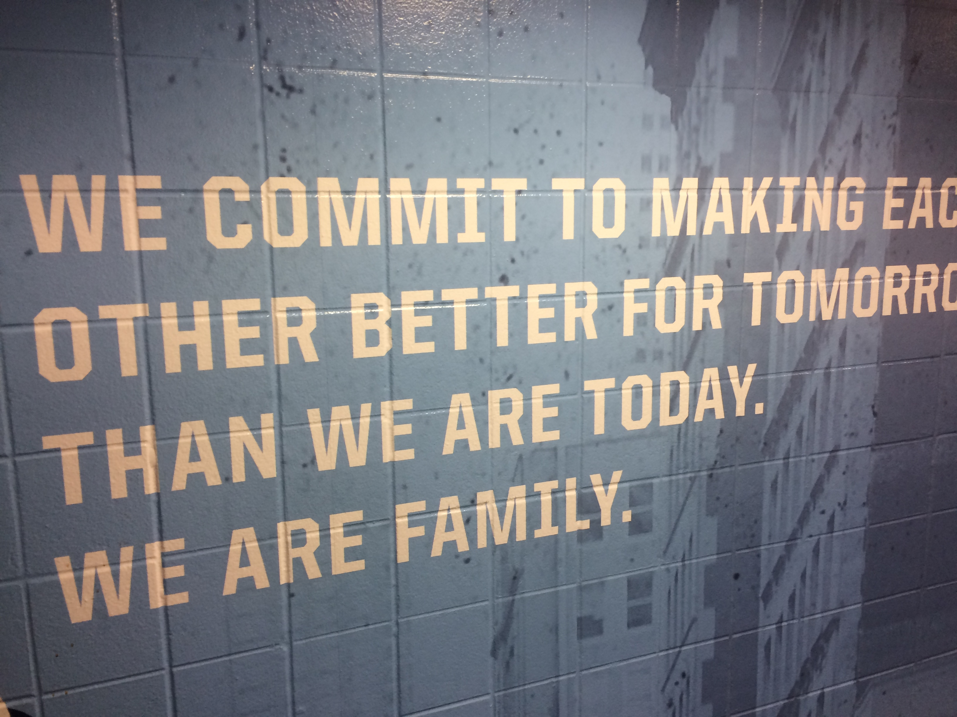
Berührende Online-Meetings gestalten
(Fotos: Jan-Dirk Rosche)
Ideen & Anregungen der CPC-KL im WS 20/21
Autoren*innen: Alessa Eitel, Nico Helbig, Ayse Karakilic, Filiz Scheibner, Nicolas Solera, Michael Weisenburger

Slide 2
Visitenkarte CPC - Koordination und Leitung
Wintersemester 2020/2021 & Sommersemester 2021

Slide 3
Inhaltsverzeichnis
Der Weg zu einem berührenden Online-Meeting
Herausforderungen und Ziele
Ziele beim Gestalten von berührenden Online-Meetings
3. Tools beim Gestalten von berührenden Online-Meetings
3.1 Schweige- und Wir- Runde (SWR-Runde)
3.2 MEPS-Runde
3.3 Kennenlern-Runde
3.4 Gemeinsamer informeller Abend
3.5 Nutzung von Emojis
3.6 Takeaway-Runde
4. Fazit und Ausblick

Slide 4
1. Herausforderungen und Ziele (1)
Herausforderungen
Online-Meeting als neue + ungewohnte Situation
Frustration ist vielfach vorhanden angesichts der Corona Pandemie
Zwang zur Aneignung von neuem Wissen, neuen Techniken und zur Anwendung neuer Tools
Technik
Die Wahl des Mediums für eine gemeinsame Zusammenarbeit zum Teil nicht einfach
Standort
Fehlen eines gemeinsamen Ortes, welcher Treffen für Besprechungen erlaubt
Nur Kommunikation über rein technische Mittel erlaubt

Slide 5
1. Herausforderungen und Ziele (2)
Herausforderungen
Zeitmanagement
Finden gemeinsamer Termine
Kommunikation
Kommunikation qua unterschiedlichster Medien zugleich möglich
Zwischenmenschliches
Eigene Voreingenommenheit gegenüber Techniken und Veränderungen
Berücksichtigen unterschiedlicher Lebenssituationen von Team Mitgliedern
Fehlen von Face-to-Face Kommunikation und Meetings
Fehlen v. a. von mentaler und emotionaler sozialer Verbundenheit

Slide 6
1. Herausforderungen und Ziele (3)
Ziele
Verständnis entwickeln
Akzeptanz der derzeitigen Situation
Offenheit für weitere Online-Meetings und für deren Verbesserung schaffen
Übertragung
Hier erworbenes Wissen in anderen Online-Meetings anwenden
Eigenes Verhalten in anderen Online-Meetings bewusst anpassen
Selbstreflexion
Wie möchte ich mich in einem berührenden Online-Meeting fühlen?
Welche Wirkung möchte ich auf die anderen Teilnehmenden haben?

Slide 7
1. Herausforderungen und Ziele (4)
Ziele
Upgrades realisieren
Positives Denken verstärken
Das Beste aus der jeweiligen Situation machen
Anderen, insbes. neuen Mitgliedern die Teilnahme an Online-Meetings erleichtern
Aufwertung zukünftiger Online-Meetings
Konstante Verbesserung durch Tools, Emojis, Komplimente und neue Ideen, Kritik
Mut zusprechen
andere Teilnehmenden ermutigen, das Online-Meeting zu genießen
das Anschaltens der Kamera normalisieren

Slide 8
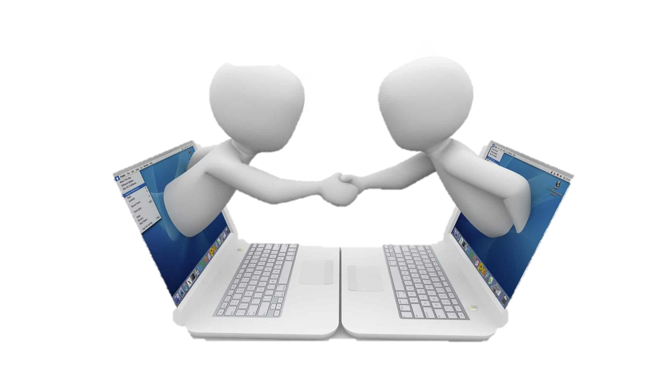
2. Ziele beim Gestalten von berührenden Meetings
Gruppeneffektivität und -effizienz steigern
→ so: Team-Kohäsion und -Spirit fördern
gemeinsam Sicherheit kreieren
→ Meeting als „Wohlfühlzone“ nutzbar machen
Fundament gemeinsamer Sicherheit stabilisieren
→ Möglichkeiten für freien konstruktiven Meinungsaustausch fördern
https://projectmetrics.co.uk/the-art-of-online-meetings
Teilnehmende „berühren“
→ positive Erinnerungen an Online-Meetings schaffen
Chance, jede/n Teilnehmende/n ins Meeting zu integrieren, nutzen
→ Ergänzungen zu verschiedenen Meinungen einholen, Meinungsentwicklung fördern

Slide 9
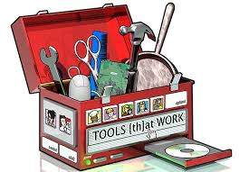
3. Tools beim Gestalten von Online Meetings
Im Folgenden werden verschiedene Tools, um Online Meetings berührend zu gestalten, bezüglich ihres Ablaufs und ihrer Ziele genauer beleuchtet:
3.3
Kennen-lern- Runde
3.4
Gem. inform.
Abend
3.2
MEPS-
Runde
3.5
Nutzung
von
Emojis
3.1
SWR- Runde
3.6
Take-Away-
Runde
http://www.wetrainleaders.com/

Slide 10
3. Tools beim Gestalten von Online Meetings
3.1 Schweige- und Wir-Runde (SWR-Runde)
Fokus-Übung & Leadership-Tool
2 Runden:
1. Schweige(n)… → 1 Minute bzw. nach Absprache … Minuten gemeinsam schweigen
2. …Wir-Runde (nach Ablauf der Zeit) → Jede*r erzählt kurz, was sie/er von dem in dieser Zeit Wahrgenommenen teilen möchte.
Ziele:
im Raum ankommen, innerlich zu sich kommen
präsent, wach sein für den Augenblick
wahrnehmen, was sich innerlich abspielt – „Wie geht’s mir gerade, was beschäftigt mich zurzeit?“
wahrnehmen, wie´s den anderen gerade geht
https://www.sonja-martin.com/stille/
TO BE IN THE PRESENCE IS A PRESENT!

Slide 11
3. Tools beim Gestalten von Online Meetings
3.1 Schweige- und Wir-Runde (SWR-Runde) + MEPS-Runde
Tipps innere Fokussierung optimieren:
möglichst unbewegliche Haltung produzieren
sich nicht räuspern
Stummschaltung aktivieren
Hintergrundgeräusche vermeiden, verhindern
auf Atmung achten (vornehmlich Bauchatmung)
https://de.123rf.com/photo_11837526_gl%C3%BChbirne.html
Tricks offene Kommunikation:
Den/die Vorredner*in ausreden lassen
langsam, deutlich und nahe am Mikrofon sprechen
bei Gedanken, Gefühlen in der Schwiege-Zeit bleiben → Abschweifen vermeiden

Slide 12
3. Tools beim Gestalten von Online Meetings
3.2 MEPS
Energie-Zentren
“Wo, wer bist Du gerade jetzt, wie geht´s Dir hier & jetzt?”
Check-in-Modell
Frage:
Mental
(Kopf)
Emotional
(Herz)
Physisch
(Körper)
Spirituell
(Seele)
z.B.
Ich bin…
fokussiert
abgelenkt
interessiert
….
z.B.
Ich fühle mich…
glücklich
inspiriert
deprimiert
….
z.B.
Das beschäftigt mich…
Politische Situation
Liebe
Weltgeschehen
….
Ablauf + Ziel: vgl. 3.1 SWR-Runde
(Quelle: Kaplan, Barry, Manchester, Jeffrey, 2018, The power of vulnerability - How to create a team of leaders by shifting Inward, Austin/Texas, page 137-140, 148-149)

Slide 13
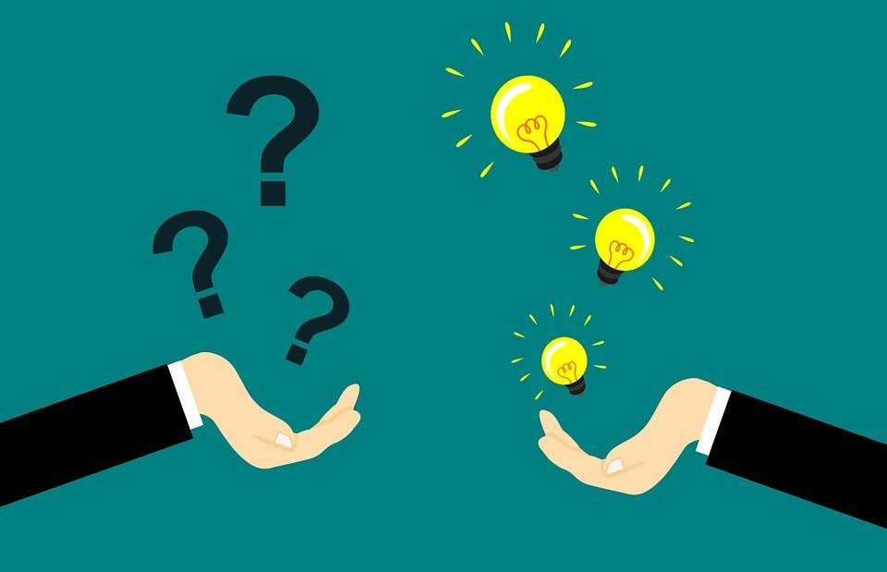
3. Tools beim Gestalten von Online Meetings
3.3 Kennenlern-Runde (1)
Durch vorbereitete Fragen können sowohl Einzigartigkeiten als auch Gemeinsamkeiten der Teammitglieder ermittelt werden, wichtig sind anfangs vor allem die Gemeinsamkeiten
Positive Effekte der Kennenlern- Runde:
Bindung des Teams wird gestärkt
Hemmungen werden abgebaut
Gruppendynamik kann sich besser entfalten
https://pixabay.com/de/illustrations/frage-marke-antwort-lösung-4105529/

Slide 14
3. Tools beim Gestalten von Online Meetings
3.3 Kennenlern-Runde (2)
Mögliche Fragen:
Wer ist heute gut drauf?
Wer hat heute was Leckeres gegessen?
Was ist Dein Talent?
Wovor hast Du Angst?
Was ist Deine Lieblingsstadt?
Woher kommst Du?
Welcher Ort wird Dein nächster Urlaubsziel sein?
Was ist Dein nächstes Ziel?
Was macht Dich froh … glücklich?
Was macht Dich traurig?
https://pixabay.com/de/illustrations/fragezeichen-frage-marke-anmelden-1722865/

Slide 15
3. Tools beim Gestalten von Online Meetings
3.4 Gemeinsamer informeller Abend (1)
Tipps zur erfolgreichen Durchführung eines informellen Abends
Raum und Zeit für Informellen Austausch schaffen und gemeinsam vereinbaren
Videofunktion bei Virtuellen Teams nutzen
Entspannte Atmosphäre kreieren (z.B. weg vom Schreibtisch + auf die Couch, Glas Wein Bier)
Abend klar von formellen Meetings abgrenzen
Sich selbst öffnen und auf die neue Kommunikationssituation einlassen
https://i2.wp.com/teamwille.de/wp-content/uploads/2020/03/sketch1585234110284.png?fit=1150%2C300&ssl=1

Slide 16
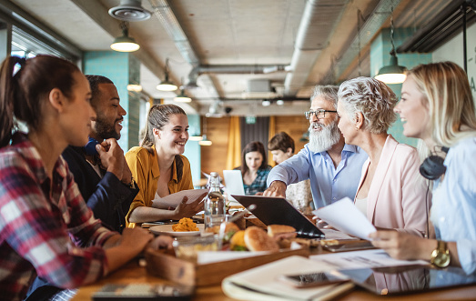
3. Tools beim Gestalten von Online Meetings
3.4 Gemeinsamer informeller Abend (2)
Positive Effekte und Chancen eines gemeinsamen informellen Abends:
Einander besser kennen lernen
Bindung zueinander stärken
Gruppenzusammenhalt (Kohäsion) verbessern
Wir-Gefühl fördern
Informelle Kommunikationsebene schaffen
und ausbauen
Gedanken und Ideen unverfänglich austauschen
Mut zur Beteiligung in formellen Meetings
steigern
https://media.istockphoto.com/photos/business-people-meeting-at-a-restaurant-
bar-picture-id115689995

Slide 17
3. Tools beim Gestalten von Online Meetings
3.5 Nutzung von Emojis
Möglichkeiten der Nutzung von Emojis während Online Meetings:
Direkte, individuelle Rückmeldung auf Ja/Nein-Fragen
Ausdruck von Zustimmung oder Ablehnung
Möglichkeit schneller, offener Abstimmung
Beifall und Anerkennung
Sofortiges Kommentieren von Aussagen
Mitteilung von Gefühle und Emotionen
Aber: Gefahr der unbegründeten negativen Attestierung → Persönlichkeitsverletzung

Slide 18
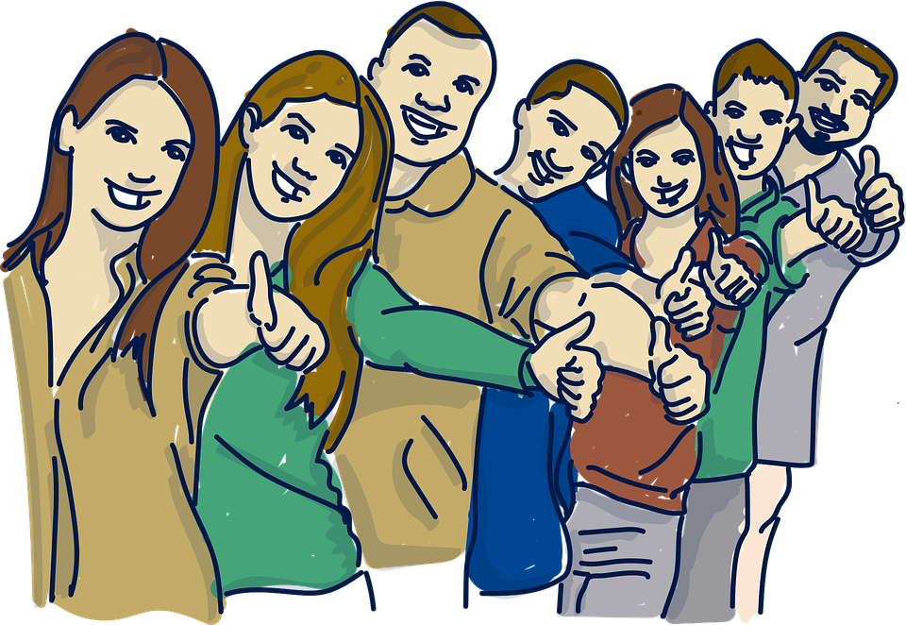
3. Tools beim Gestalten von Online Meetings
3.6 Takeaway-Runde (1)
Durch die Takeaway-Runde kann nochmals rückblickend das Online Meeting verarbeitet und besondere Momente festgehalten werden
Jedes Teammitglied bekommt die Gelegenheit sich zu äußern
Jede Aussage wird respektiert
Ausgedrückte Dankbarkeit für spezielle Beiträge
kann den Zusammenhalt stark fördern
https://pixabay.com/de/vectors/menschen-team-büro-firma-arbeit-4386248/

Slide 19
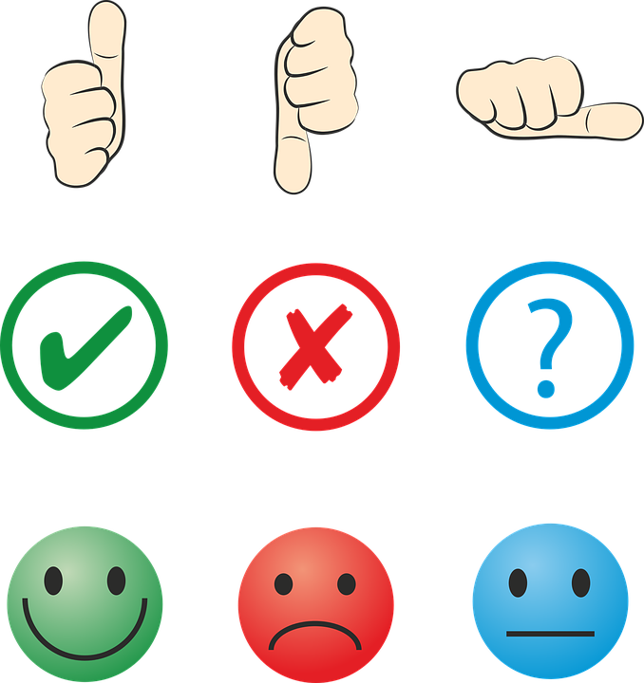
3. Tools beim Gestalten von Online Meetings
3.6 Takeaway-Runde (2)
Mögliche Reflexionsansätze:
Für was bin ich dankbar?
Wem möchte ich heute ein Kompliment machen?
Wo sehe ich Verbesserungspotenzial?
Wie bin ich mit dem heutigen Ergebnis zufrieden?
Worin haben wir gemeinsam verbessert?
https://pixabay.com/de/illustrations/feedback-meinung-gut-schlecht-1311638/

Slide 20
4. Fazit und Ausblick
Fazit
https://gerrit-winter.de
/2017/07/19/das-fazit-
deines-lebens/
1. Online-Meetings sind nicht gleich Face-to-Face Meetings.
2. Ein wertschätzendes & sensibles Mindset fördert die gegenseitige Berührung
3. Genügend Zeit ist einzuplanen, damit die Tools ihre nutzbringende Wirkung entfalten.
4. Es ist wichtig, Persönliches aktiv zu teilen, um eine zwischenmenschliche Beziehung
aufbauen bzw. weiter ausbauen zu können.
5. Das Mitbringen von Offenheit und Neugier für die anderen und für Neues ist
grundlegend, um erfolgreiche Online-Meetings zu gestalten.
6. Online-Meetings bringen Vorteile mit sich, die ein persönliches Treffen nicht bieten kann,
z.B.: Internationalität, kein gesundheitliches Risiko, Sicherheit hinter dem
Bildschirm, Schonung der Umwelt
7. Ein guter Abschluss von Online-Meetings kann durch eine Takeaway-, Feedback-/
Feedforward- bzw. einfache Komplimente- und Dankes-Rundes gefördert werden

Slide 21
4. Fazit und Ausblick
Ausblick
Fragen zum weiteren Nachdenken:
Werden unsere Meetings bei Anwendung des einen oder anderen Tools bessere Ergebnisse und Prozesse bringen und mehr Spaß machen?
Wie einfach ist es, die o. g. Tools aktiv anzuwenden?
Wie können wir die Anwendung der o. g. Tools erleichtern, verbessern?
Wie können wir schneller und leichter entscheiden,
wann uns ein Online-Meeting besser weiter hilft
als ein Präsenz-Meeting?
https://prezi.com/p/x9musjoomhol/prasentation-jahresruckblick-
2018-und-ausblick-2019/

